Slide 1
INFORME DE EPMAPS RESPECTO DE LA SITUACIÓN DE LOS SERVICIOS DE AGUA POTABLE EN EL DMQ, EN EL MARCO DEL ESTADO DE EXCEPCIÓN VIGENTE.

Slide 2
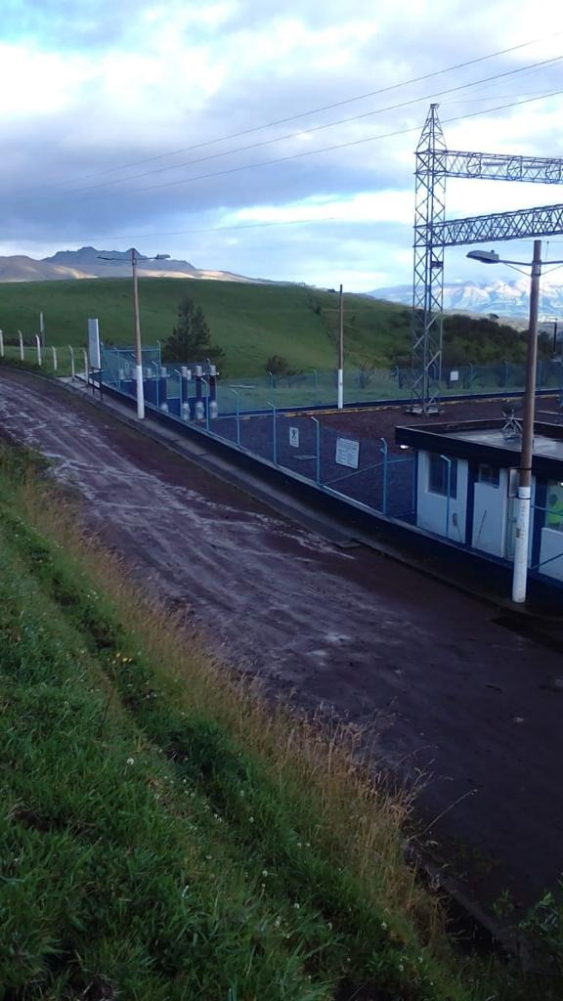
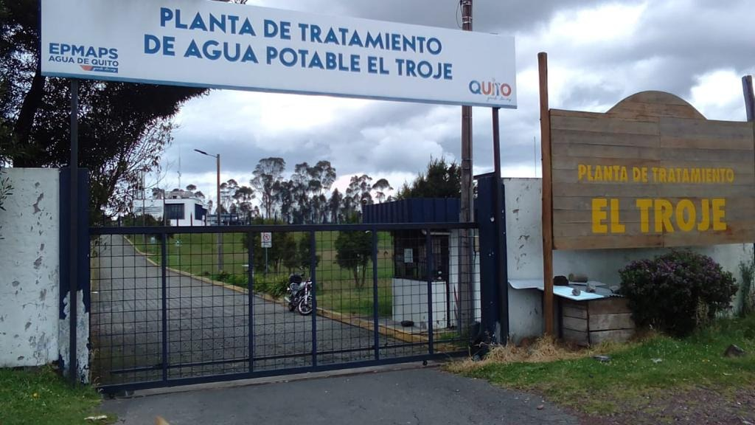
RESUMEN
Los servicios de la Empresa trabajan con normalidad. Las instalaciones principales (captaciones, estaciones de bombeo, y plantas), se encuentran resguardadas por las empresas de seguridad contratadas, por Policía Nacional y por Agentes Civiles Metropolitanos, garantizándose el servicio de agua potable y saneamiento para la ciudadanía.

Slide 3
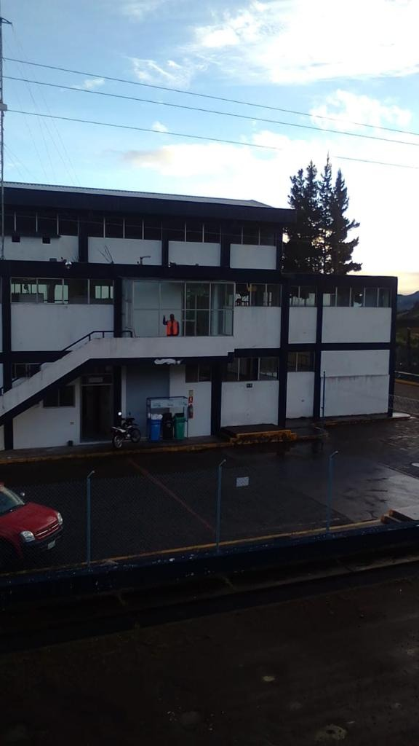
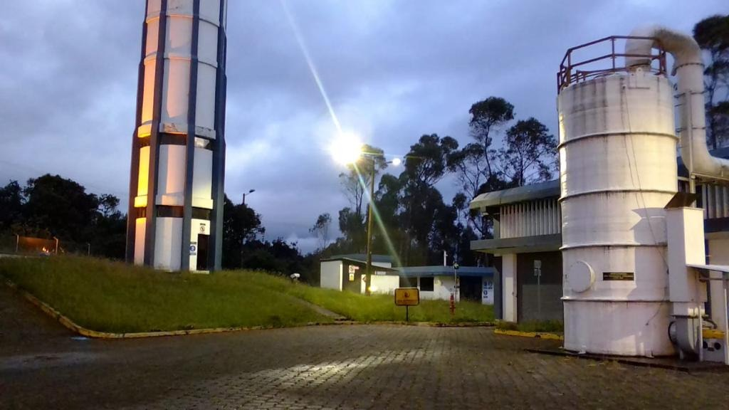
RESUMEN
El abastecimiento de químicos se ha restablecido y se disponen de las reservas adecuadas para la operación normal.
Únicamente se presentan restricciones de servicio en los barrios altos de las Parroquias Yaruquí, Checa y en Guayllabamba, debido a la suspensión del suministro de agua del canal de riego Pisque del cual se abastecen las plantas que sirven a esas Parroquias.

Slide 4
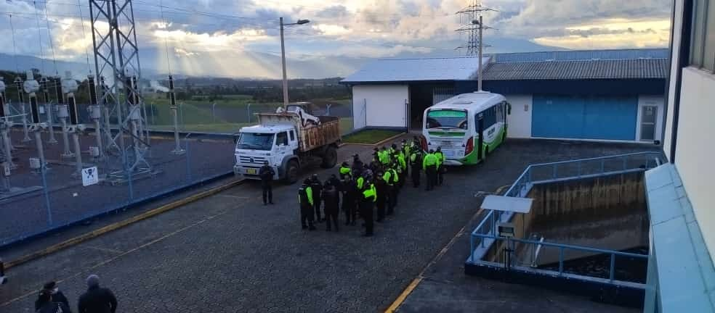
COE METROPOLITANO Y EMPRESARIAL
Se instalaron las mesas técnicas de trabajo del COE –Metropolitano. La EPMAPS lidera la Mesa N°1 de Agua y Saneamiento con EMASEO y EMGIRS
La Empresa mantiene activado el COE Empresarial interno, siguiendo el procedimiento de preparación ante eventos de conmoción social.
Se ha reforzado la seguridad física de sus instalaciones con las siguientes medidas:
Se realizan reportes de seguridad 3 veces al día
Se han utilizado un total de 30 personas dedicadas al monitoreo y seguridad de las instalaciones repartidos por sectores y con control motorizado.
Se ha reforzado la seguridad privada en la Central de El Carmen, junto con custodia policial de 41 efectivos de manera preventiva
La Planta de Puengasí continúa con custodia policial y de Agentes Civiles Metropolitanos.

Slide 5
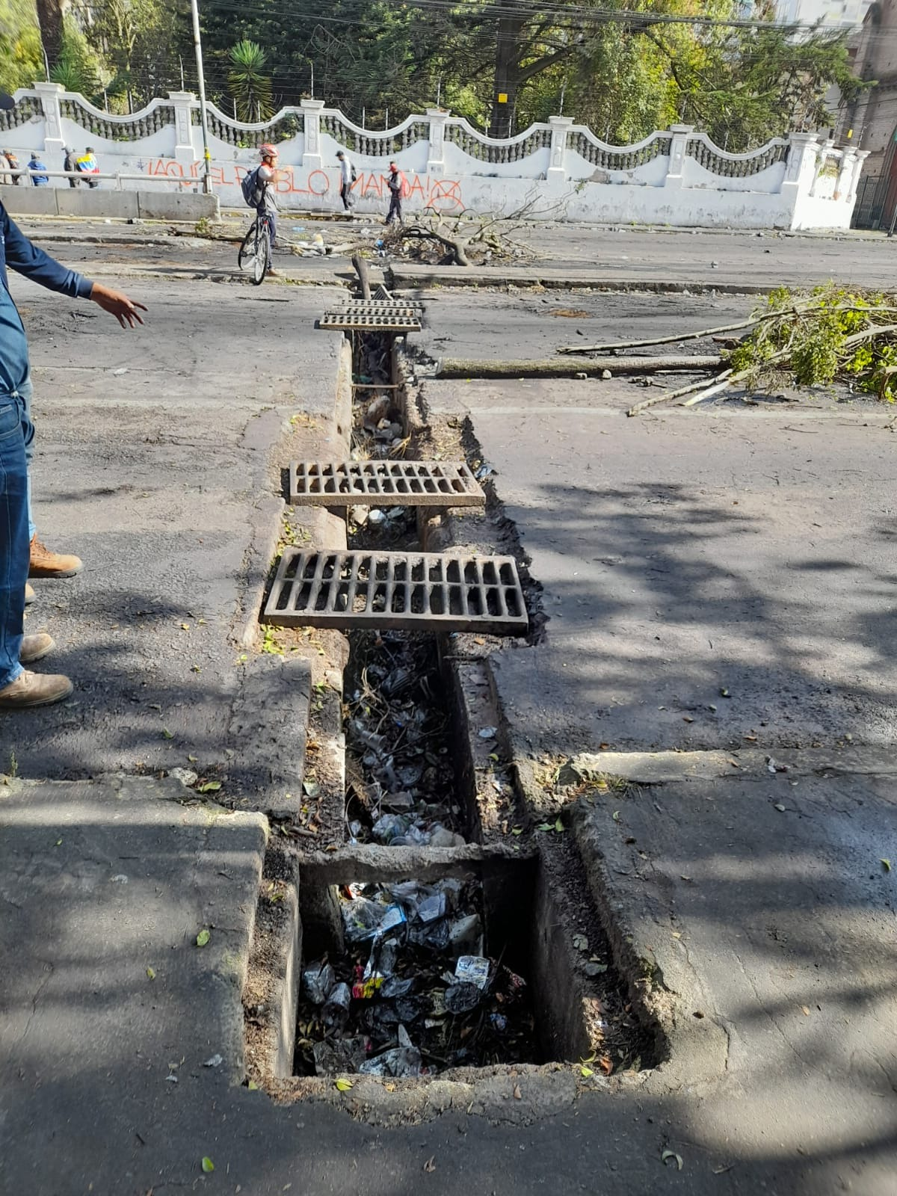
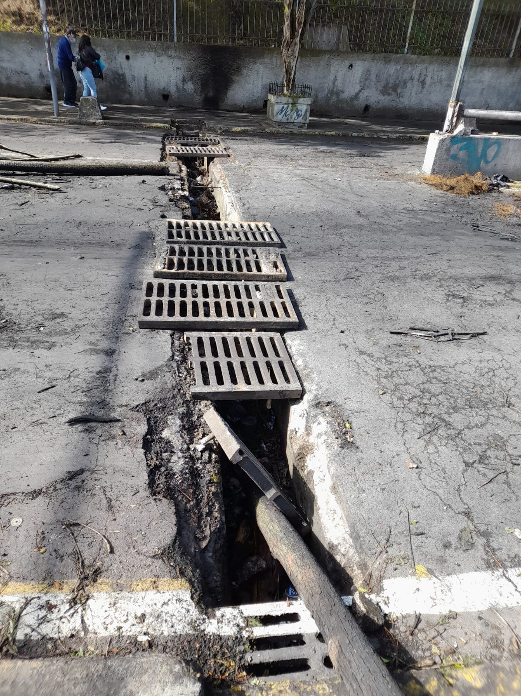
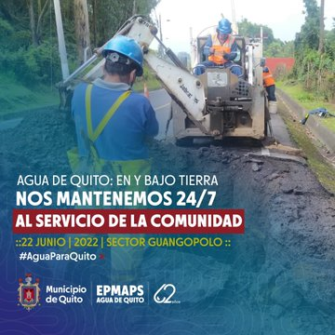
ACCIONES OPERATIVAS
Turnos de trabajo de 24 horas del personal operativo.
Se brinda atención permanente en las bodegas para la entrega y recepción de bienes/suministros necesarios para las actividades operativas.
Se coordina la logística requerida para la movilidad de vehículos de la EPMAPS.
Se ha realizado el acompañamiento policial y del cuerpo de agentes de control metropolitano a viajes programados para el traslado de sulfato de aluminio hacia las plantas de Puengasí y Uyachul. También se ha logrado la custodia de traslado de tanques de gas cloro hasta la planta de Bellavista.
Se registra extracción y robo de por lo menos 12 rejillas de alcantarillado (1000x600) por parte de manifestantes en la Ave. 12 de Octubre y Plaza de Santo Domingo, que ya están siendo reemplazadas.

Slide 6
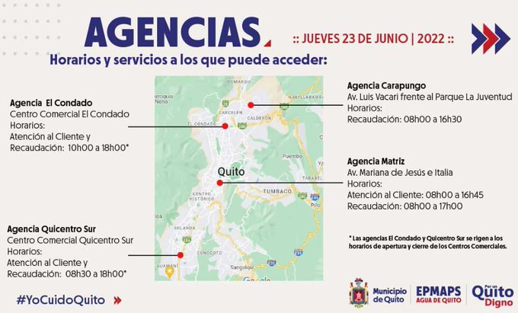
GESTIÓN COMERCIAL
Por todos los canales de atención al cliente se ha atendido al público de manera normal y se ha mantenido permanentemente informada a la ciudadanía en los diferentes medios de comunicación.
En Matriz y Agencias se ha atendido en horario normal, excepto el día martes 21 de junio no se atendió en Agencia Quicentro Sur por cierre del Centro Comercial.
Se están cumpliendo los ciclos de lecturas y facturación de consumos de manera normal, excepto en el Sector de Centro Histórico que fue reprogramado para el 25 de junio de 2022.
Desde el 13 de junio no se han realizado suspensiones. Se han realizado 2.589 reconexiones del servicio.
Se han realizado 442 inspecciones en las últimas 2 semanas.
En la última semana se han dejado de realizar 300 conexiones de agua potable y 200 de alcantarillado.

Slide 7
GESTIÓN DE COMUNICACIÓN
En la crisis EPMAPS aplicó una estrategia de comunicación ágil para informar a la ciudadanía sobre la normal provisión del servicio de agua potable y saneamiento; así como la seguridad de las instalaciones de la Empresa. También se alertó a la comunidad sobre noticias falsas y se desarrollaron productos comunicaciones que evidencien el trabajo 24/7 en todas las áreas.
9 boletines y comunicados de prensa sobre denuncias, desmentidos e información relacionada a aspectos críticos de la gestión de EPMAPS.
8 entrevistas en radios, 3 de ellas en Radio Municipal sobre los servicios de agua potables en medio de la paralización nacional.
4 videos, 8 reels y 30 artes elaborados.
SMS enviados directamente a usuarios de EPMAPS para informales las condiciones del servicio de agua.
46.800 apariciones positivas en Fb, 6.573 en Instagram, 295.900 en Twitter, con un total de 349.289.

Slide 8

DENUNCIAS PRESENTADAS
1) Denuncia ante la FGE, del robo de la camioneta de placas PXP-0031, marca Chevrolet, color azul, propiedad de una contratista, sucedido el 20 de junio de 2022, vehículo que habría sido utilizado para transportar material con el fin de obstaculizar vías públicas.
2) A través de denuncias en Twitter, se conoció que una volqueta, con distintivos de la EPMAPS, el 20 de junio de 2022, habría depositado material en la vía pública, en el sector de Pomasqui, a fin de obstruir el paso de personas y vehículos. Ante estos hechos, y tras la investigación interna correspondiente, se logró determinar que el vehículo no pertenecía a la EPMAPS, y que presumiblemente fue arrendado, hace varios años atrás, por un ex contratista. Se denunció el cometimiento del presunto delito de Usurpación y Simulación de Funciones Públicas, con el agravante de utilización de emblemas y distintivos de Empresas Públicas.

Slide 9
REQUERIMIENTOS REALIZADOS
Solicitud para el apoyo en la vigilancia y seguridad por parte de las instituciones competentes (Policía Nacional, Fuerzas Armadas, y Agentes de Control Metropolitanos), así como Guardias Privados al servicio regular de EPMAPS, para la infraestructura crítica de la ciudad.
Facilitación en el tránsito de proveedores y personal operativo de la EPMAPS para hacer frente a las reparaciones y operaciones cotidianas.
Requerimiento para el acompañamiento de seguridad para viajes programados de suministros.

Slide 10
CONCLUSIÓN
Los servicios de EPMAPS han estado operativos 24/7 a lo largo de estas dos semanas de crisis.
Las instalaciones principales se encuentran resguardadas por las empresas privadas de seguridad, en coordinación con la Policía Nacional.
La EPMAPS bajo los lineamiento del Señor Alcalde ha brindado su contingente para mantener la ciudad operativa en medio de las dificultades generadas por la paralización

Slide 11


